Slide 1
示范教学部分：阅读二
（示范重点：扩词组句，阅读海报，准备写长句练习）
Wei-Li Huang (Winnie)

Slide 2
学习目标
0. Bellwork (use HW as review activity)
学习新词
会做有意义（meaningful)的句子
读海报
写电邮
Notes:
你是一个什么样的人？
你和你的好朋友喜欢一起做什么？
你们在学校加入哪一个社团，一起做喜欢做的活动？

Slide 3
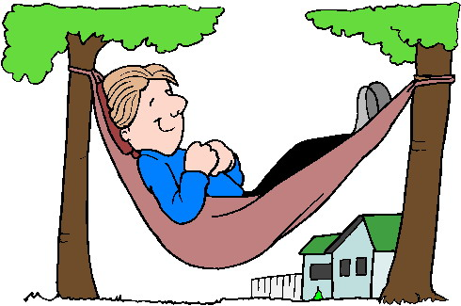
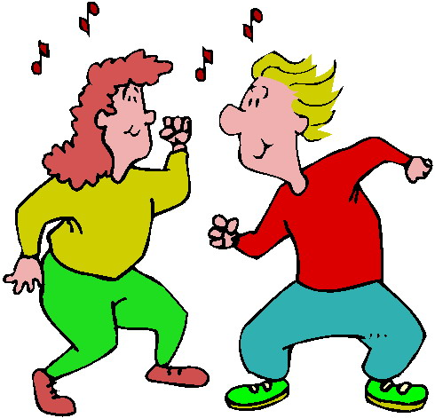
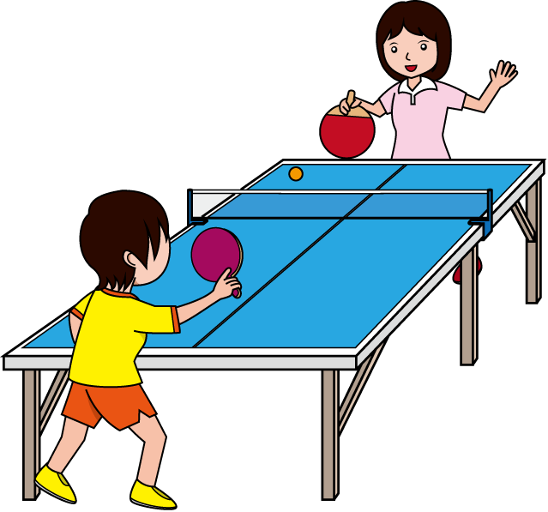
Bellwork: 打球，吃东西，睡觉，跑步，跳舞，
A: 他们是什么样的人？
（Question 1 & 2)
B： 他／她是一个喜欢______的人。

Slide 4
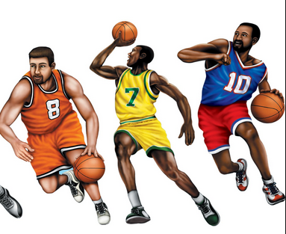
Bellwork: (自己看图写句子）
A: 他们是什么样的人？
（Q 1 & Q2)
一
二
B： 他／她是一个喜欢______的人。
http://www.clipartbest.com/cartoon-pictures-of-basketball-players

Slide 5
Jiǎnchá 作业: 跟你的朋友分享你的句子
______________是一个 很好玩的人。
______________是一个 有点儿疯狂的人。
______________是一个 很会唱歌的人。
______________是一个篮球打得很好的人。
Notes:
Review the phrase: ……的人. Check students HW (1 minute)

Slide 6
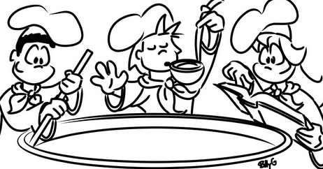
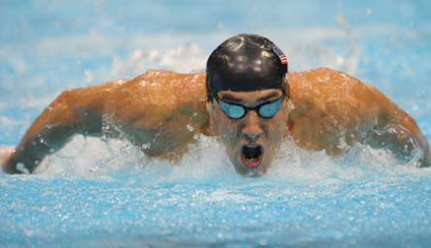
Jiǎnchá 作业:跟你的朋友分享你的句子 a) A celebrity b) 你的好朋友c) 你的家人
http://nutritioneducationstore.com/blog/free-nutrition-clipart/kids-a-cookin/
Spong.com
Notes:
Students share their writing in the class. (2 minute)

Slide 7
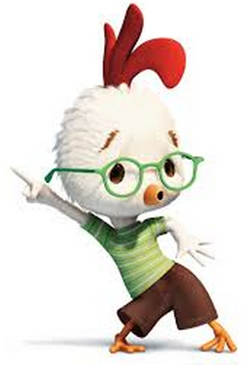
举手分享，加分／老师点同学说： 学生 A: 大声读 学生B:表演
Notes:
Review the phrase: ……的人. Check students HW (1 minute)

Slide 8
加分： 举手分享： A: 大声读 B:表演
______________是一个 很好玩的人。
______________是一个 有点儿疯狂的人。
______________是一个 很会唱歌的人。
______________是一个篮球打得很好的人。
http://teachers.greenville.k12.sc.us/sites/cganske/Miss%20Collins%20and%20Mrs%20Loopers%20Claass/Forms/DispForm.aspx?ID=59&RootFolder=%2Fsites%2Fcganske%2FMiss%20Collins%20and%20Mrs%20Loopers%20Claass%2FPictures
Notes:
Review the phrase: ……的人. Check students HW (1 minute)

Slide 9
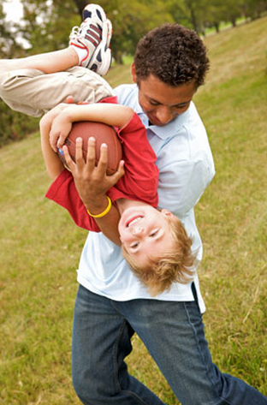
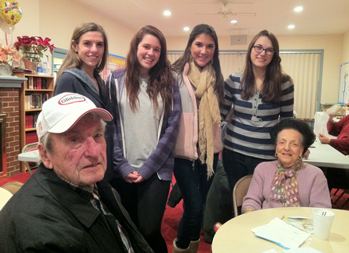
Q： 你和你的好朋友喜欢一起做什么？
A：我们是喜欢_______的人，
我们常常一起 ____________。
跳街舞
看老人
和小孩
吃／做美食
打桌球
http://www.ponds-forge.co.uk/Swimming-Clubs

Slide 10
Review activity words (quizlet)
http://quizlet.com/45558594/hs-read-on-2014-matching-activity-flash-cards/

Slide 12
进入新课：学新词
看 jiǎng yì(二)

Slide 13
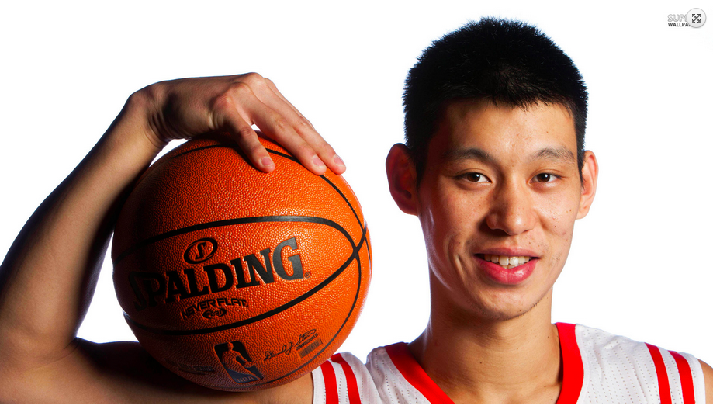
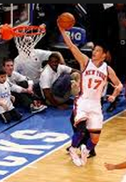
http://lakerspulse.net/lakerspulse/2014/07/12/news-lakers-trade-jeremy-lin/
高手
Q:他是谁？
gāoshǒu
林书豪háo
A:他是________。
Q: 他做什么？
打篮球
A: 他_______。
他打篮球，很棒bàng！
他是篮球高手。
Notes:
他是谁？
Jeremy
他在打篮球
他是篮球高手

Slide 14
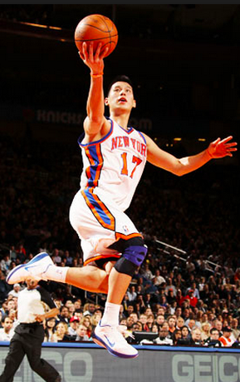
http://www.gospelherald.com/articles/50281/20140130/jeremy-lin-releases-linsanity-china-documentary-debuts-chinese-new-year.htm
他打篮球，很棒bàng！
他是篮球高手。
Q:高手是什么意思？
A：高手是很棒的人！
gāoshǒu
Notes:
他是谁？
Jeremy
他在打篮球
他是篮球高手

Slide 15
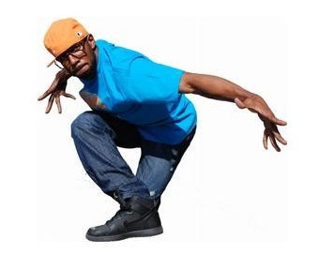
Q:他是谁？
A:他是Twitch。
Q: 他做什么？
A: 他跳街舞。
他是街舞______。
高手
http://millenniumdancecomplex.com/main/

Slide 16
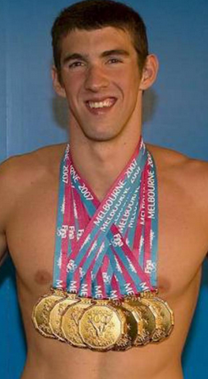
Q:他是谁？
A:他是_______。
Q: 他在做什么？
A: 他在游泳。
他是游泳_____。
高手
http://blogs.mtlakes.org/entertainment/michael-phelps/

Slide 17
看jiǎngyì ：学新词
高手 （gāoshǒu)
成为 (chéngwéi / chéngwei)
加入 (jiārù)
社团 (shètuán)

Slide 18
看jiǎngyì ：学新词
汉字 | 拼音 | 英文
高手
成为
加入
社团
gāoshǒu
Expert; pro.
chéngwéi
To become
jiārù
To join
shètuán
club
Notes:
没有组词练习

Slide 19
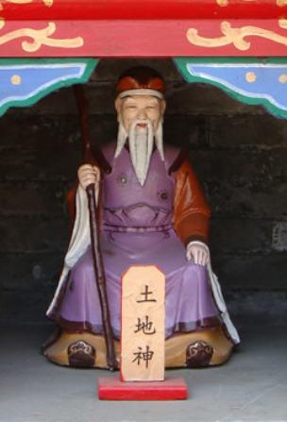
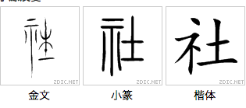
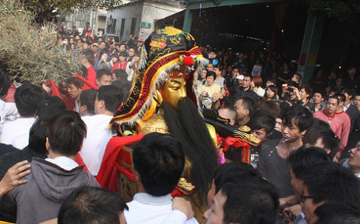
社shè
笔顺：http://www.archchinese.com
http://www.csw01.com
http://www.fsyqg.com/custom.asp?id=17
Origin:土地神和祭祀(jìsì )土地神(shén)的地方
Meaning: country; group;the place where people get together
Notes:
社稷，后用以借指国家）。
2. 团体或机构：报～。结～

Slide 20
社团
生词开花
社shè
社员
社长
社会
Notes:
社稷，后用以借指国家）。
2. 团体或机构：报～。结～

Slide 21
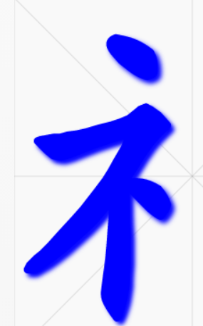
shè
zhù
fú
结构／部件
http://www.archchinese.com/
http://www.zdic.net/

Slide 22
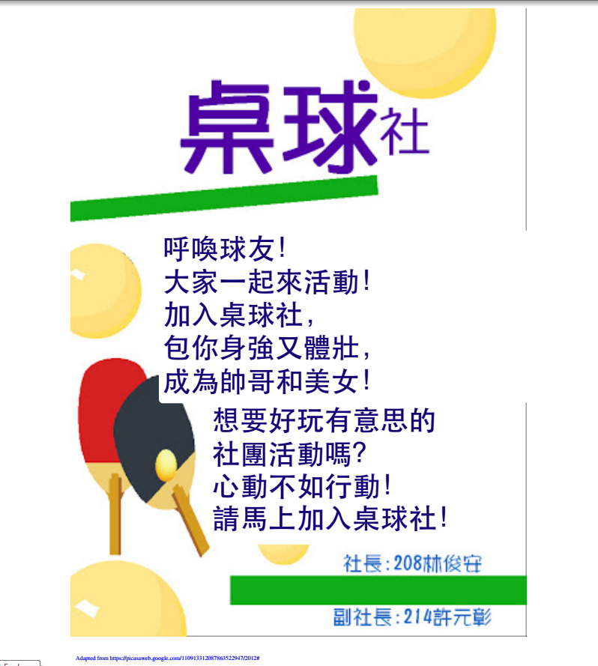
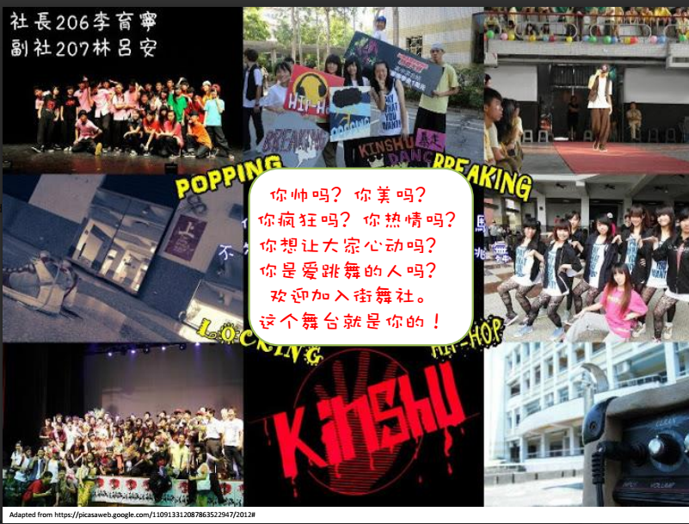
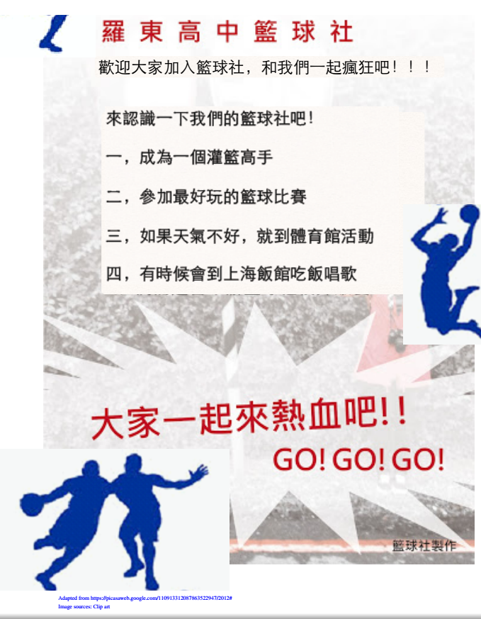
看海报，选一个你喜欢的社团。
街舞社
呼唤你！！

Slide 23
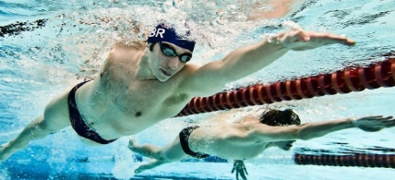
Q： 你和你的好朋友喜欢一起做什么？
A：我们是喜欢_______的人，因为我们想成为____________， 所以
我们常常一起_________________。
跳街舞
游泳
吃／做美食
打桌球
http://www.ponds-forge.co.uk/Swimming-Clubs

Slide 24
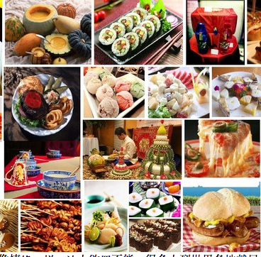
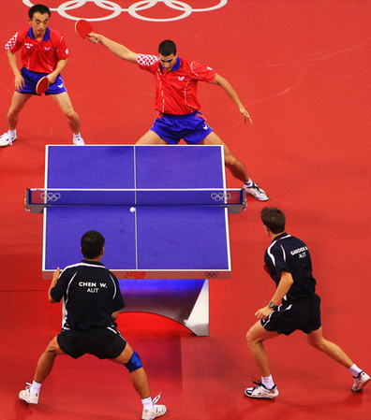
篮球
社
街舞
社
社shè
http://www.theshanecenter.org/breakdance-is-back/
电影
美食
社
桌球
社
社
http://www.clipartguide.com/_pages/0511-0904-0419-5871.html
http://sz.house.qq.com/a/20130822/012886.htm
http://www.ffzg.unizg.hr/tzk/stolni-tenis-5/

Slide 25
读海报，找你喜欢的社团
CIRCLE 社 words that related to the images
Highlight the information of time
UNDERLINE activity words.
BOX location words
Be able to finish the following passage:
这是一个_________社团，________的人会加入这个社团。这个社团的人在_________, ___________。你加入这个社团，你会成为一个________高手。

Slide 26
Notes:
Circle the words related to the image, underline the location on the poster, box the activity

Slide 27
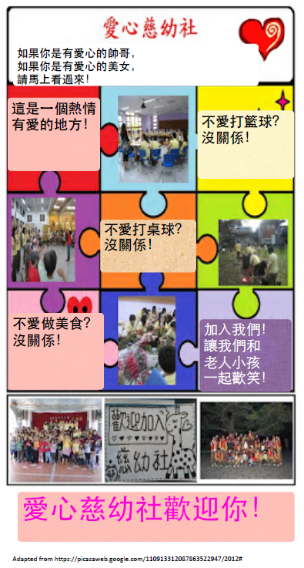

Slide 28
街舞社
呼唤你！！

Slide 32
如果下雨，他们去哪里打球？
他们还去哪里？
什么样的人去这个社团
Notes:
Circle the words related to the image, underline the location on the poster, box the activity

Slide 33
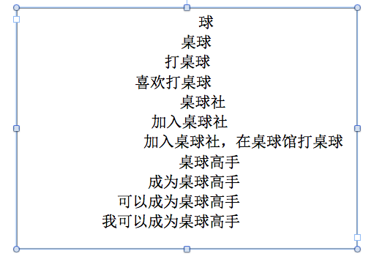
扩词练习：

Slide 34
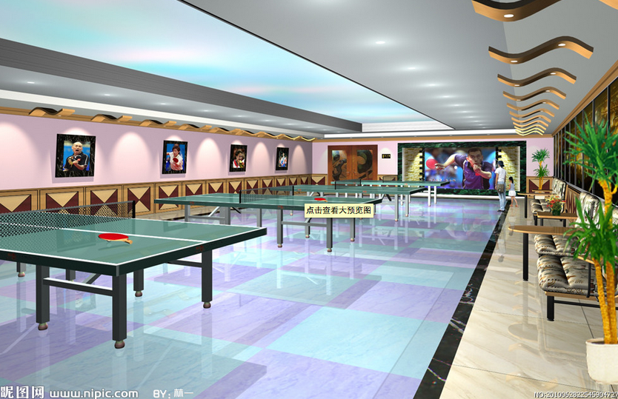
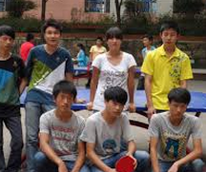
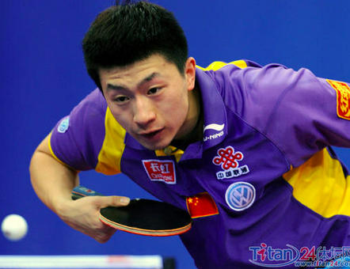
打
桌球
http://mm.44980.com/pic/pqlomno/
桌球
桌球
社
桌球
馆
Sports.163.com
桌球
高手
马龙
http://www.xxqjyj.com/web100/News/20131016/4249.htm

Slide 35
篮球
社
街舞
社
社shè
http://www.theshanecenter.org/breakdance-is-back/
电影
美食
社
桌球
社
社
http://www.clipartguide.com/_pages/0511-0904-0419-5871.html
http://sz.house.qq.com/a/20130822/012886.htm
http://www.ffzg.unizg.hr/tzk/stolni-tenis-5/

Slide 36
桌球
打桌球
桌球社
桌球高手
桌球馆
喜欢打桌球
加入桌球社
成为桌球高手
想成为桌球高手
我想成为桌球高手
在桌球馆

Slide 37
桌球
喜欢打桌球
加入桌球社
成为桌球高手
在桌球馆

Slide 38
打
篮球
高手
gāoshǒu
Now, use the cards to make sentences (think/pair/share)
成为
chéngwei
打
桌球
加入
jiārù
跳
街舞
社团
shètuán
看
电影

Slide 39
组句练习：Form Sentences
人 (noun/pronoun) | 做 (verb) | 活动 (noun) activities
我 老人 小孩 | 喜欢 打 做 跳 吃 看 | 美食 街舞 电影 桌球（乒乓球） 篮球
成为
高手
加入
社团

Slide 40
扩词组句练习
Material: handout （练习纸二）
做：扩词练习
第一个两人练习
第二个自己做

Slide 41
字卡练习：

Slide 42
成为
打篮球
吃美食
做美食
社团
打桌球
高手
跳街舞
加入
看老人
看小孩
看电影

Slide 43
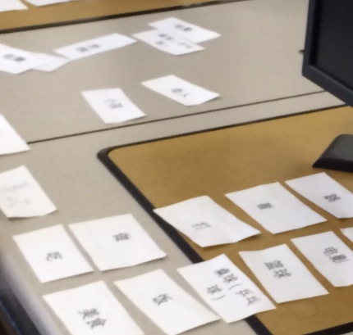
组句练习：Form Sentences
人 (noun/pronoun) | 做 (verb) | 活动 (noun)
Instruction: 两人一组Sorting your cards into three categories。
Blogs.msdn.com

Slide 44
组句练习：Form Sentences
Pairwork: 问答练习
A：你喜欢做什么？
B：我喜欢_______。（排字卡回答）
人 (noun/pronoun) | 做 (verb) | 活动 (noun) activities
我 小孩 老师 | 喜欢 打 做 跳 吃 看 | 美食 街舞 电影 桌球（乒乓球） 篮球
A：你喜欢打桌球，所以你
是一个_______的人？

Slide 45
Practice:_____高手
http://badboysdeluxe.blogspot.com/2013/01/stephen-twitch-boss.html
街舞
TWITCH
篮球
http://wwwfanartstv.com/
马龙
美食
桌球
http://en.wikipedia.org/wiki/Ma_Long_(table_tennis)

Slide 46
组句练习：Form Sentences
A：你是一个喜欢跳街舞的人，你想加入什么社团？
人 (noun/pronoun) | 做 (verb) | 活动 (noun) activities
我 老人 小孩 | 喜欢 打 做 跳 吃 看 | 美食 街舞 电影 桌球（乒乓球） 篮球
B：____________________________。
我是一个喜欢跳街舞的人，我想加入街舞社。
Your Turn, now ! Ask your parnter and use flashcards to answer the question.
A:你为什么想加入这个社团？
B：____________________________。
因为我想成为街舞高手，所以我想加入街舞社。

Slide 47
_____要成为一个_____高手…..
李友 喜欢打桌球，
李友 是一个喜欢打桌球的人。
李友要加入桌球社，
因为他想要成为桌球高手，所以他想要加入桌球社。
Notes:
T: repeat what students said
为什么要加入社
因为她要成为篮球高手，

Slide 48
_____要成为一个_____高手…..
天明 喜欢打篮球，
天明 是一个喜欢打篮球的人。
天明 要加入篮球社，
因为他想要成为篮球高手，所以他想要加入篮球社。
Notes:
T: repeat what students said
为什么要加入社
因为她要成为篮球高手，

Slide 49
Task: 你想加入美食社…..
写一段话告诉同学
为什么你想加入美食社？
Ideal Response:
我喜欢做美食，也想成为美食高手，所以我加入美食社。
Click for Ideal Response

Slide 50
Culture comparison

Slide 51
Culture Comparison:
中国高中社团
美国高中社团

Slide 52
中国高中社团
美国高中社团

Slide 53
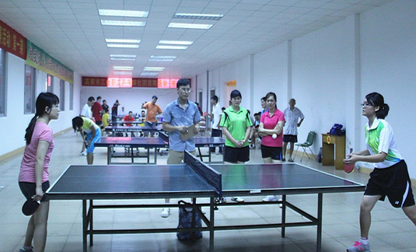
Formative assessment: 回电邮
熊天明：
好久不见！你好吗？你现在在台湾的高中学习得怎么样？好不好玩？你有没有和你的同学一起做什么活动？参加什么社团？等你回信！
王立美

Slide 54
Formative assessment
Students are required to use the following words and phrases to reply the email:
（…..的人；加入；成为；高手；社团；因为，所以； ）

